Slide 1


Tổng quan về Struts
Thuyết trình nhóm 7

Slide 2
Thành Viên Nhóm 7
Nguyễn Chánh Tin
Võ Tấn Đạt
Nhóm Trưởng
Thành Viên
Nguyễn Minh Thành
Nguyễn Trần Vũ Luân
Nguyễn Quốc Vinh
Lê Thị Hồng Thủy
Thành Viên
Thành Viên
Thành Viên
Thành Viên

Slide 3

Struts Framework

Slide 4


Struts là gì?
Struts là một framework mã nguồn mở cho việc phát triển các ứng dụng web bằng J2EE. Nó sử dụng và mở rộng Java Servlet API để giúp cho các lập trình viên áp dụng kiến trúc MVC (Model-view-controller).
Mục đích của framework này là phát triển các ứng dụng web bằng cách sử dụng MVC Pattern và công nghệ J2EE đơn giản và dễ dàng thông qua việc cung cấp hàng loạt tiện ích và thư viện cho người dùng.

Slide 5
Lý do ra đời ?
Trong mô hình MVC chuẩn chúng ta thấy rằng việc tách ra 03 thành phần riêng biệt đã tạo thuận lợi cho chúng ta rất nhiều khi tách riêng thành phần Controller, Giao diện – View và phần xử lý – Model.
Tuy nhiên, mô hình vẫn còn hạn chế đó là việc chuyển trang định hướng kết xuất, sự kết nối và trao đổi dữ liệu và định hướng xử lý đến Model hay View tương ứng vẫn còn lệ thuộc vào khá nhiều code Java trong Servlet. Struts đưa các làm cho việc mapping và kết xuất trở nên uyển chuyển hơn thông qua tập tin cấu hình struts-config.xml, đây tập tin cấu hình mapping, xác định kết xuất, xác định Model xử lý và kết xuất với View. Tập tin này được parsing thành class tương ứng khi thực thi và làm vai trò như Controller để điều phối và xác định xử lý, che dấu bớt sự phức tạp cho người lập trình khi mapping
Nhìn tổng quan mô hình hoạt động giống hoàn toàn khái niệm MVC 2, điểm khác biệt ở đây là tất cả mọi thứ phải thông qua struts-config.xml và một phần nào đó Struts che dấu Action Servlet đối với người lập trình để tạo nên tính linh hoạt trong việc xây dựng và bảo trì ứng dụng Web, đặc biệt là việc mapping kết xuất giữa các trang không còn lệ thuộc và đặt trong code servlet dẫn đến việc mapping trở nên linh hoạt và uyển chuyển hơn

Slide 6

Quá trình hình thành và phát triển
Struts ra đời bởi Craig McClanahan và được Apache hỗ trợ
5-2000
6-2001
Struts 1.0 được công bố
Phiên bản hiện tại là Struts 2.5.20 được công bố
14/1/2019

Slide 7
-Các thành phần của Struts Framework:
+ Basic: hỗ trợ các thành phần cơ bản để xây dựng ứng dụng web trên nền tảng MVC2
+ Tag Libraries: hỗ trợ một số tag library để xây dựng ứng dụng nhưng Struts có khả năng không cần dùng tag library này mà dùng trực tiếp luôn HTML control
+ Tiles Plugins: hỗ trợ việc xây dựng ứng dụng theo dạng Master Page để áp dụng trên toàn trang web
+ Validator Plugins: hỗ trợ validation trên phía server thông qua việc cấu hình thông tin các form và control nhập liệu trên xml

Slide 8
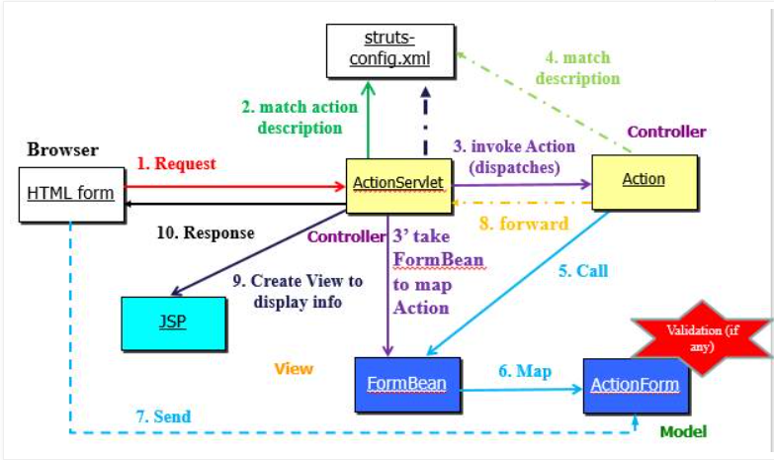
Cơ chế hoạt động của Struts Framework
- Khi user gửi yêu cầu truy xuất ứng dụng web, request được chuyển đến ActionServlet, đây là Servlet được tạo sẵn trong Framework để làm chức năng như Controller

Slide 9
Cơ chế hoạt động của Struts Framework
- Action Server trích xuất thành phần request nhận được để so sánh với nội dung được mapping trong tập tin cấu hình struts-config.xml để tìm ra các thành phần tương ứng cấn xử lý

Slide 10
Cơ chế hoạt động của Struts Framework
- Nếu không tìm thấy sẽ báo lỗi 404 hay lỗi tương ứng. Ngược lại, nếu tìm thấy sẽ xác định action và View tương ứng của phần xử lý. View ở đây bao gồm form đón giá trị nhập và kết xuất để trả về người dùng

Slide 11
Cơ chế hoạt động của Struts Framework
- Giá trị tương ứng của form nhập được lưu trữ vào Form Bean, thực tế là một Java Object (Action Form) có chứa các thuộc tính – state và các phương thức truy cập get, set. Tại đây, nếu có áp dụng validation thì dữ liệu được checking, checking thành công thì mới được lưu trữ vào form bean và kích hoạt chuyển dữ liệu của FormBean đến Action tương ứng để xử lý

Slide 12
Cơ chế hoạt động của Struts Framework
- Action khi đón nhận FormBean sẽ gọi thành phần xử lý tương ứng tư Java Bean hay Java Object tương ứng hay kết nối lấy dữ liệu từ DB về nếu có để xử lý

Slide 13
Cơ chế hoạt động của Struts Framework
- Sau khi xử lý hoàn tất, Action sẽ phải trả kết quả trở về Action Servlet đồng thời mapping trong struts-config.xml để xác định view kết xuất cho người dùng dựa trên kết quả xử lý trên struts-config.

Slide 14
Cơ chế hoạt động của Struts Framework
- Khi xác định xong, dữ liệu từ kết quả xử lý Action và Form Bean sẽ được đổ vào trang JSP kêt xuất tương ứng và kết quả thành công chuyển về Action Servlet
- Action Servlet response kết quả về client – hoàn tất quá trình xử lý

Slide 15

Sự ra đời của Struts 2
Struts framework đã được các nhà phát triển Java EE cho rằng có một số hạn chế nhất định (chủ yếu là thiếu sự tách biệt giữa lớp trình bày, lớp xử lý yêu cầu và mô hình) vào thời điểm đó, và do đó vài năm sau, Struts2 mới xuất hiện.

Slide 16
Struts 2 Framework

Slide 17
Tổng quan về Struts 2 Framework.
- Struts2 là framework được sử dụng để tạo ứng dụng web dựa trên mẫu thiết kế MVC. Struts2 không chỉ là phiên bản tiếp theo của Struts1, mà nó là bản nâng cấp hoàn chỉnh của kiến trúc Struts, đơn giản hóa hơn mô hình Struts 1 Framework như là rút gọn tập tin cấu hình hay sử dụng annotation thay thế cho tập tin cấu hình.

Slide 18
Một số đặc tính cải tiến của Strut2 Framework
- JavaBeans được sử dụng thay thế Action form và có phương thức chỉ định để kích hoạt thực thi (mặc định là phương thức execute không có tham số truyền và kiểu trả về là kiểu String) nhằm tăng khả năng tái sử dụng của các object trong các ứng dụng và các framework khác. Đặc biệt, chúng dễ dàng thuật tiện cho testing từng thành phần chức năng và thành phần
- Sử dụng cả annotation và tập tin cấu hình XML rút gọn
- Sử dụng ngôn ngữ mới Object Graphic Notation Language (OGNL) thay thế cho EL của JSP
- Sử dụng bộ taglib duy nhất thay cho 4-5 bộ taglib trong Struts 1 Framework và JSTL 1.1 trong JSP
- Các POJO form và POJO action: Struts2 đã loại bỏ các Form Action mà là một phần không thể tách rời của Struts framework. Với Struts2, bạn có thể sử dụng bất kỳ POJO nào để nhận dữ liệu từ form. Tương tự như vậy, với Struts2 bạn có thể xem bất kỳ POJO nào làm lớp Action.

Slide 19
Một số đặc tính cải tiến của Strut2 Framework
- Hỗ trợ thẻ: Struts2 đã cải tiến các thẻ form và các thẻ mới nhằm giúp các nhà phát triển viết mã ít hơn.
- Hỗ trợ AJAX: Struts2 đã công nhận sự tiếp quản của các công nghệ Web2.0 và đã tích hợp hỗ trợ AJAX vào sản phẩm bằng cách tạo các thẻ AJAX có chức năng rất giống với các thẻ Struts2 tiêu chuẩn.
- Tích hợp dễ dàng: Việc tích hợp Struts2 với các framework khác như Spring, Tiles và SiteMesh giờ đây đã trở nên dễ dàng hơn.
- Hỗ trợ Template: Hỗ trợ tạo ra các view bằng việc sử dụng các tamplate.
- Hỗ trợ Plugin: Các hành vi của core Struts2 có thể được cải tiến bằng cách sử dụng các plugin. Hiện nay có khá nhiều plugin có sẵn cho Struts2.

Slide 20
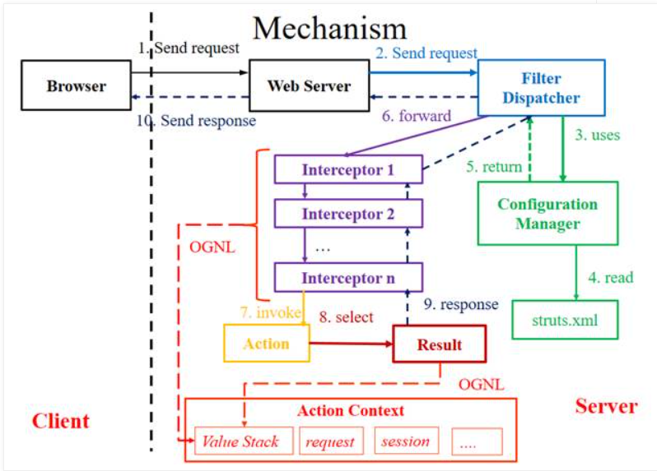
Cơ chế hoạt động của Struts 2 Framework
- Khi user gửi yêu cầu truy xuất ứng dụng web, request được chuyển đến FilterDispatcher, đây là Filter được tạo sẵn trong Framework để làm chức năng như Controller
- FilterDispatcher dựa trên tập tin cấu hình xác định xem action có được ứng dụng Interceptor hay không

Slide 21
Cơ chế hoạt động của Struts 2 Framework
- Nếu có, framework sẽ gọi Interceptor theo tuần tự. Khi gọi xong một Interceptor, framework sẽ checking tiếp Interceptor trong stack cho đến khi Interceptor cuối cùng
- Nếu không có áp dụng interceptor hay interceptor cuối cùng được thực thi thì framework sẽ gọi action

Slide 22
Cơ chế hoạt động của Struts 2 Framework
- Action đón nhận dữ liệu, thực hiện xử lý và kích hoạt phương thức chỉ định thực thi (mặc định là phương thức execute – người dùng có thể định nghĩa phương thức tên khác và chỉ định trong tập tin cấu hình)

Slide 23
Cơ chế hoạt động của Struts 2 Framework
- Sau khi hàm execute xử lý hoàn tất, phương thức sẽ trả ra Result – có thể nhãn tương tự như ActionMapping bên Struts1.
- Tại bước này, nếu ứng dụng có áp dụng interceptor là Result sẽ được apply theo chiều ngược chiều gọi ban đầu để trả kết quả trở về hay chuyển đến action tiếp theo

Slide 24
Nhìn tổng quan mô hình hoạt động giống hoàn toàn khái niệm Struts1 và MVC2, điểm khác biệt ở đây là tất cả mọi thứ phải thông qua struts.xml hay annotation và một phần nào đó Struts che dấu FilterDispatcher đối với người lập trình để tạo nên tính linh hoạt trong việc xây dựng và bảo trì ứng dụng Web, đặc biệt là việc mapping kết xuất giữa các trang không còn lệ thuộc và đặt trong code servlet dẫn đến việc mapping trở nên linh hoạt và uyển chuyển hơn
Điểm đặc biệt của Struts2 áp dụng FilterDispatcher so với Struts1 với Action Servlet theo đánh giá chủ quan của tác giả bài viết là Filter có thể lọc 02 chiều so với Servlet và đặc biệt làm giảm tải việc xử lý cuối cùng và nó cũng là điểm ứng dụng của DispatcherAction trong Struts1

Slide 25
Sự Khác Biệt Giữa Struts1 Framework và Struts2 Framework

Slide 26
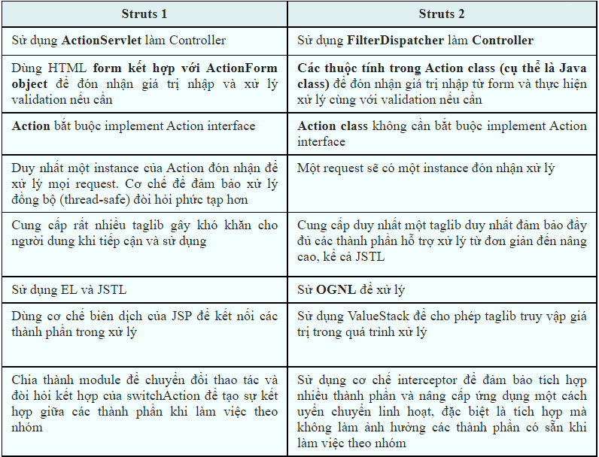
Để nhanh chóng tiếp cận Struts2 chúng ta sẽ so sánh điểm khác biệt trên Struts1

Slide 27
Cơ chế hoạt động tương tự như mô hình MVC của Struts1 Framework nhưng điểm khác biệt nó là pull-framework nghĩa là dữ liệu được lấy trực tiếp từ action để đưa đến view
Controller: FilterDispatcher là servlet Filter có nhiệm vụ đón nhận request và dựa trên cấu hình (có thể là xml hay annotation) để xác định action cụ thể để đón nhận request cho xử lý
Model: Action là một java class đảm bảo đặc tính của một object trong mô hình hướng đối tượng và thỏa tính chất của JavaBean
View: Result là một kết xuất hay một dạng xác định action hay trang chuyển về và trình bày trên Web Browser

Slide 28
Các thành phần chính và thường dùng của Struts 2

Slide 29
FilterDispatcher
Khởi tạo Action class
Thực thi phương thức chỉ định theo tập tin cấu hình hay annotation
Đọc giá trị string trả về sau khi thực thi để xác định result hay view về phía người dùng
Trong quá trình thực thi, Filter thực hiện
- Tìm kiếm phương thức execute() hay phương thức được chỉ định trong cấu hình
- Phát sinh result hay view tương ứng dựa trên kết quả String trả về của hàm execute hay phương thức chỉ định
=>> Cú pháp mapping trong web.xml

Slide 30
<filter>
<filter-name>struts2</filter-name>
<filter-class>org.apache.struts2.dispatcher.FilterDispatcher</servlet-class>
</filter>
<filter-mapping>
<filter-name>struts2</servlet-name>
<url-pattern>/*</url-pattern>
</filter-mapping>
Action Class hay ActionSupport Class
- Chứa đựng các thuộc tính mapping trên form và các thành phần xử lý của object (business logic) và phương thức chỉ định thực thi
- Là java class bình thường và không cần thiết phải extends Action hay ActionSupport class
- Struts2 Framework cung cấp cơ chế tự động mapping các tham số trong request trong form đến các thuộc tính trong Action với các thuộc tính cùng tên và có phương thức setXxx
-- Trong quá trình mapping struts2 framework sử dụng OGNL thay thế EL để ép kiểu tự động từ form đến kiểu dữ liệu của Action property – do vậy, không nhất thiết lúc nào cũng khai báo kiểu dữ liệu là String và thực hiện ép kiểu bằng tay

Slide 31
Struts Config (struts.xml)
<package name="default" namespace="/" extends="struts-default">
<action name="login"
class="org.o7planning.tutorial.struts2xml.action.LoginAction">
<result name="success" type="redirect">/userInfo</result>
<result name="error">/WEB-INF/pages/Login.jsp</result>
</action>
</package>
package: nhóm thông tin cấu hình của những thành phần có chung thuộc tính
- name : xác định tên của package
- namespace : phân biệt giữa các package khác tránh xung đột giữa các action với nhau
- extends : xác định class cha tương tự như khái niệm kế thừa
- abstract: bằng true nếu lớp là kế thừa
action: ánh xạ một action với một class action
- name : xác định tên của package
- class : xác định java class để xử lý action
- extends : xác định class cha tương tự như khái niệm kế thừa
- method: xác định phương thức được gọi khi request được chuyển tới. Nếu tham số này không tồn tại thì phương thức execute mặc định được tìm kiếm và thực thi

Slide 32
Struts Config (struts.xml)
<package name="default" namespace="/" extends="struts-default">
<action name="login"
class="org.o7planning.tutorial.struts2xml.action.LoginAction">
<result name="success" type="redirect">/userInfo</result>
<result name="error">/WEB-INF/pages/Login.jsp</result>
</action>
</package>
result : xác định tên result hay page kết xuất của một action
- name : xác định tên result. Nếu không có mặc định là giá trị success
- type : xác định loại result. Nếu không có mặc định là FilterDispatcher thực hiện forward đến trang kết quả

Slide 33
ValueStack
Stack lưu trữ object trong Frameworks và các thành phần trong một request
Hỗ trợ người dùng sử dụng taglib truy cập các giá trị trong ValueStack
Cung cấp cho việc truy cập liên quan đến context hiện hành làm việc từ request, session đến application …
Các thành phần của Action cùng các thuộc tính của nó sẽ được lưu trong Value Stack với kiểu là object Stack (xem như là truy cập trực tiếp vào Action không cần chỉ định đối tượng) và có thể truy cập thuộc tính trực tiếp của Action (Các giá trị trùng tên nhau thì giá trị cao nhất trong stack được truy cập). Khi truy cập các giá trị này thì không cần phải dùng ký hiệu gì cả
Các thành phần attribute hay scope, hay các đối tượng khác trong servlet container sẽ được đưa thành context object (hay context map). Do đó, muốn truy cập những đối tượng này cần xác định cụ thể tầm vực với ký hiệu dấu # ở trước

Slide 34
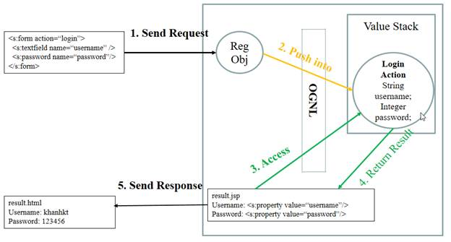
ActionContext
Vùng lưu trữ tổng để chứa tất cả dữ liệu liên quan đến request và nằm hoàn toàn trong trong ValueStacks
Khi dữ liệu được truyền đến container hay struts 2 framework thì interceptor params hỗ trợ trích xuất dữ liệu và đưa cặp name và value của parameter vào ValueStack
Ví dụ:
- Do vậy, để truy cập vào ValueStacks của các đối tượng thuộc context Object, chúng ta phải truy xuất thông qua ActionContext

Slide 35
OGNL
Viết tắt của Object Graph Navigation Language
Hỗ trợ tương tự như EL của JSP nhưng cho phép truy cập ValueStack thay đổi giá trị trong ValueStack lẫn trong JavaBean (EL chỉ cho phép truy cập không cho thay đổi)
Loại dữ liệu của OGNL thường là Map.
Trong expression, chúng ta có thể truy cập trực tiếp thành phần dùng OGNL mà không cần phải có ký hiệu đặc biệt gì cả, đơn giản rất nhiều so với EL. Lưu ý, các thành phần này phải nằm trong context mặc định của ứng dụng như root. Trong Struts2, context cao nhất là ActionContext hay các object được tạo từ JavaBeans.
Để reference đến thành phần object bên trong hay khác root, chúng ta phải dùng dấu #. Ví dụ như để truy cập thuộc tính USER trong session, chúng ta phải truy cập #session.USER
Để định trị giá trị 1 cách chính xác, chúng ta dùng cú pháp %{} thay cho ${} trong EL. Đối với thành phần trong JavaBean chúng ta có thể ghi trực tiếp tên thuộc tính mà không cần cú pháp nêu trên

Slide 36
Truy cập HttpServletRequest
Chúng ta có 02 cách: truy cập từ ActionContext hay implement class với ServletRequestAware
Để truy cập từ ActionContext trong code Java
HttpServletRequest request = ServletActionContext.getRequest();
Implement class action với ServletRequestAware, chúng ta
- Khai báo biến HttpServletRequest request;
public HttpServletRequest getServletRequest() { return this.request; }
- Gọi hàm getServletRequest khi cần truy cập request

Slide 37
Truy cập HttpSession
Chúng ta có 02 cách: truy cập từ ActionContext hay implement class với SessionAware
Để truy cập từ ActionContext trong code Java
Map attibutes = ActionContext.getContext().getSession();
Implement class action với SessionAware, chúng ta
- Khai báo biến Map session;
Public Map getSession() { return this.session; }
- Gọi hàm getSession khi cần truy cập request

Slide 38
Struts 2 (Annotation)

Slide 39
Khái niệm về sử dụng annotation trong Struts2 Framework
Annotation giúp người lập trình đơn giản hóa việc lập trình bằng cách khai báo trực tiếp trong code mà không cần cấu hình quá chi tiết trong các tập tin cấu hình sử dụng với xml – khá phức tập
Để chuyển hướng cho container xác định việc sử dụng annotation thay vì sử dụng tập tin cấu hình struts.xml thì chúng ta phải khai báo trong web deployment descriptors là web.xml để xác định chúng ta sử dụng annotation

Slide 40
Cú pháp bổ sung cho phần khai báo filter servlet trong web.xml như sau:
<filter>
<filter-name>struts2</filter-name>
<filter-class>org.apache.struts2.dispatcher.FilterDispatcher</filter-class>
<init-param>
<param-name>actionPackages</param-name>
<param-value>tên các package chứa các action phân cách nhau bởi dấu ,</param-value>
</init-param>
</filter>

Slide 41
Một số annotation thường dùng
@Result: xác định result object trả về tương tự cấu hình tag result trong tập tin struts.xml
@Result cho phép chứa các attribute param để truyền tham số phụ khi trả về
@Results: cho phép trả về nhiều hơn một Result
@ResultPath: cho phép xác định lại đường dẫn chuyển đến các resource được mapping trong Result
@Action: ánh xạ tường minh tên action đến các action class và cấu hình exception mapping để xử lý lỗi phát sinh do phương thức execute trong Action class throws ra
@ExceptionMapping: định nghĩa các thức xử lý lỗi cụ thể phát sinh từ execute của Action cho một result

Slide 42
So sánh Spring và Struts framework trong Java

Slide 43
Vài nét về Spring framework
Spring là các gọi tắt của Spring framework, nó còn được gọi là một application framework được sử dụng bới các ứng dụng Java dùng để xây dựng cơ sở hạ tầng và triển khai dựa trên Inversion of control (IOC) và dependency injection (DI).

Slide 44
Điểm giống nhau giữa Spring và Struts framework
Cả hai framework Spring và Struts framework đều được sử dụng để phát triển các ứng dụng web trong Java. Trong khi Struts là framework được ra đời sớm hơn thì Spring được phát triển sau này với nhiều tính năng cải tiến hơn do rút kinh nghiệm từ người đàn anh Struts. Ngày nay cả 2 framework này đều được sử dụng để phát triển các ứng dụng web tuy nhiên Spring framework đang là lựa chọn ưu tiên hơn so với Struts.

Slide 45
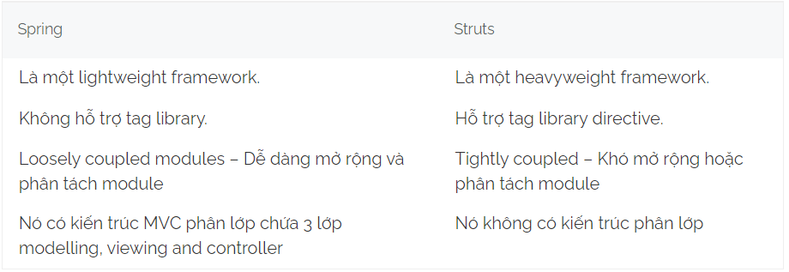
Một số so sánh giữa Spring vs Struts

Slide 46
So sánh về hiệu xuất giữa Spring vs Struts
Spring và Struts là 2 framework khác nhau nhưng cùng được dùng để phát triển các ứng dụng web trong Java. Spring cung cấp nhiều tính năng hơn Struts tuy nhiên đều này cũng đồng nghĩa với việc kiến trúc của Spring sẽ phức tạp hơn. Spring framework được nâng cấp rất thường xuyên trong khi Struts không còn được nâng cấp ở thời điểm hiện tại.
Spring mang lợi hiệu xuất tốt hơn với kiến kiến ​​trúc độc lập giữa các lớp model, view, và controller, ngoài ra Spring security cũng là một mảnh ghép quan trọng giúp bảo mật ứng dụng tốt hơn.

Slide 47
Thank For Watching

Slide 48
Demo

